Slide 1
CYPRESS
“The web has evolved. Finally, testing has too.”

Slide 2
Sommaire
Un framework de test E2E, c’est quoi ?
Historique du framework Cypress
Comparaison de cypress avec les autres frameworks d’automatisation
Les features de cypress

Slide 3
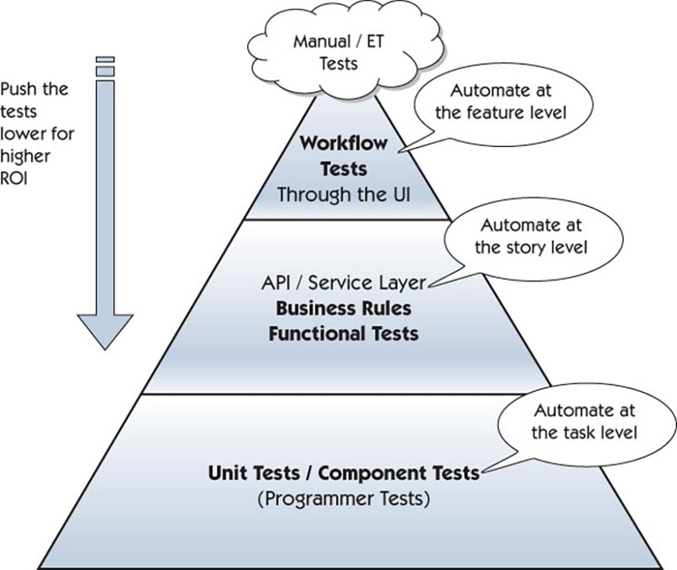
I) Un framework de test E2E, c’est quoi ?
Tests unitaires : niveau fonction
Test Integration : niveau component connection
Test E2E : niveau application
Coût augmente avec le niveau

Slide 4
Avantages d’un framework de tests automatisés :
Reutilisabilité du code
Couverture de test maximale
Scenario business-cases
Faible coût de maintenance
Intervention manuel minime
Facilité de rapport de bugs

Slide 5
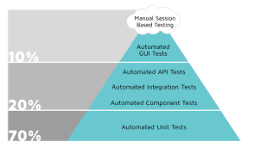
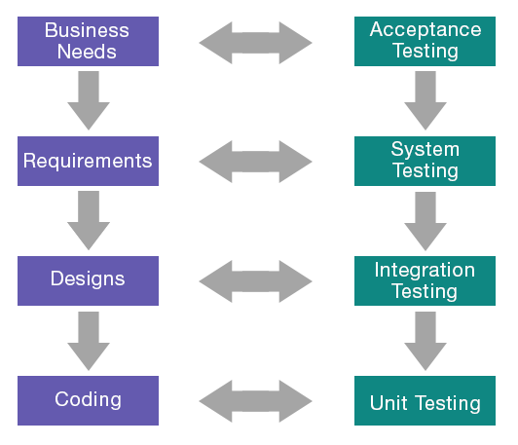
Best practices
Le test E2E doit completer les tests unitaires et d’integration, moins couteux.
Les tests E2E sont des réalisés au niveau de la feature.

Slide 6
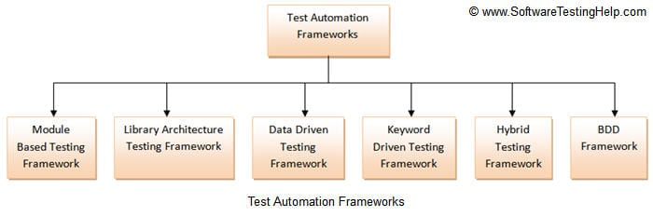
Conception d’un framework E2E :
challenge de rapidité, end-to-end tests sont souvent tres lent à s’executer
UI break test
Choisir les bons selectors

Slide 7
Cypress
Javascript end-to-end testing framework, parfait pour angular, react et vue
Basé sur plusieurs open-source testing library (Mocha, Chai, Chai-jQuery, SinonJS …)
Gratuit (sauf dashboard service) & open-source
Compatible avec chrome, edge et firefox(beta)

Slide 8
II) Historique du framework Cypress
Projet initié par Brian Mann en 2014 (après sondage aux développeurs)
1er release en 2018

Slide 9
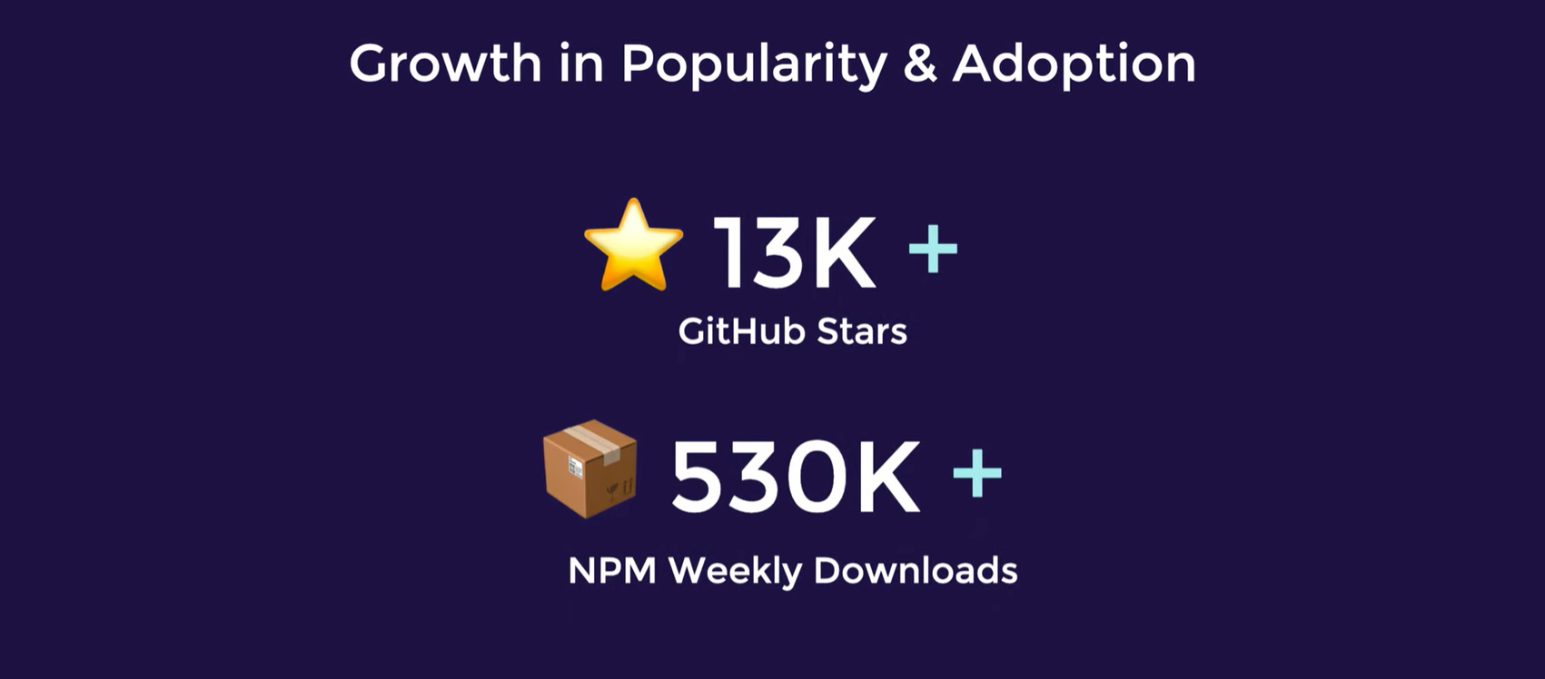
La popularité du framework
Tres Populaire dans la communauté javascript

Slide 10
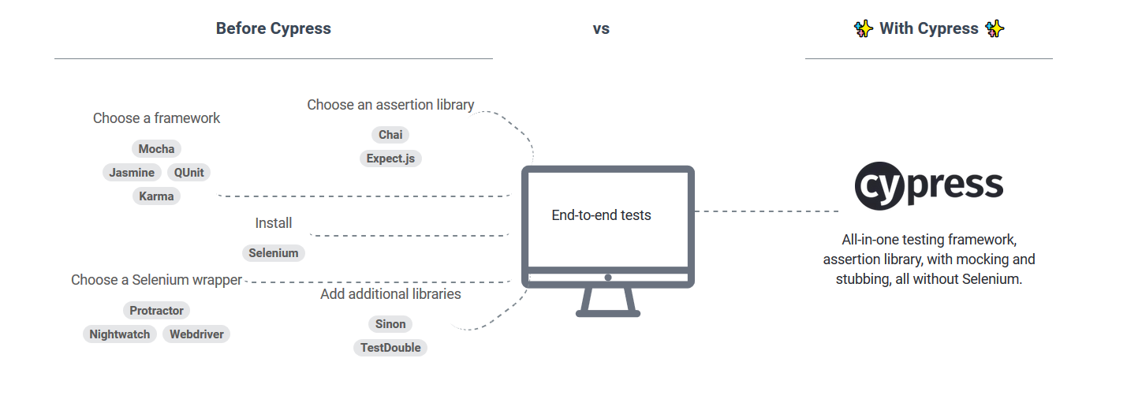
End-to-end autotests all in one

Slide 11
III) Compare Cypress with others tools on the market
Architecture de cypress
Les autres outils de tests (comme selenium utilisent un webdriver qui executant les commandes à distance.
Cypress se lance dans la même run-loop que son parent, dans le navigateur => plus rapide
Asynchrone, + facile pour tester les app web async tel que angularjs

Slide 12
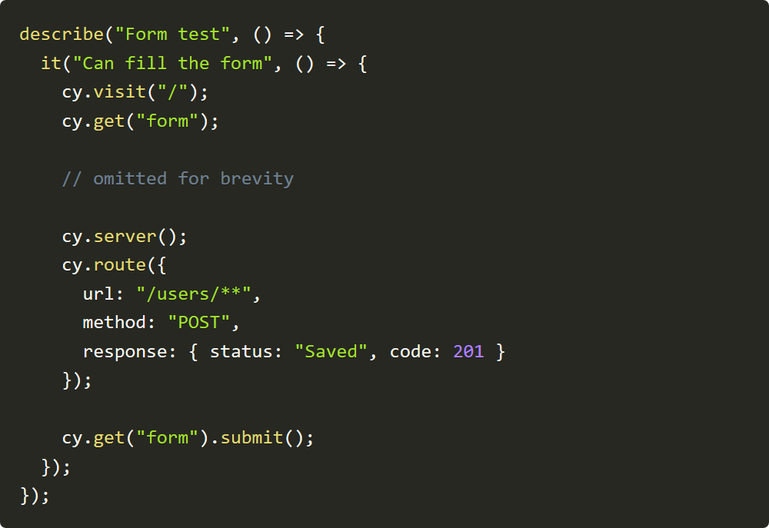
2) “Stubbing” des requetes XHR avec Cypress
Cypress peut intercepter les requetes ajax afin de moquer leurs réponses

Slide 13

3) Simple à utiliser et installer
Installer
Run
Il n’y a pas de retry/timeout de requête à implémenter, ni de « wrapper » pour les tests end to end.

Slide 14
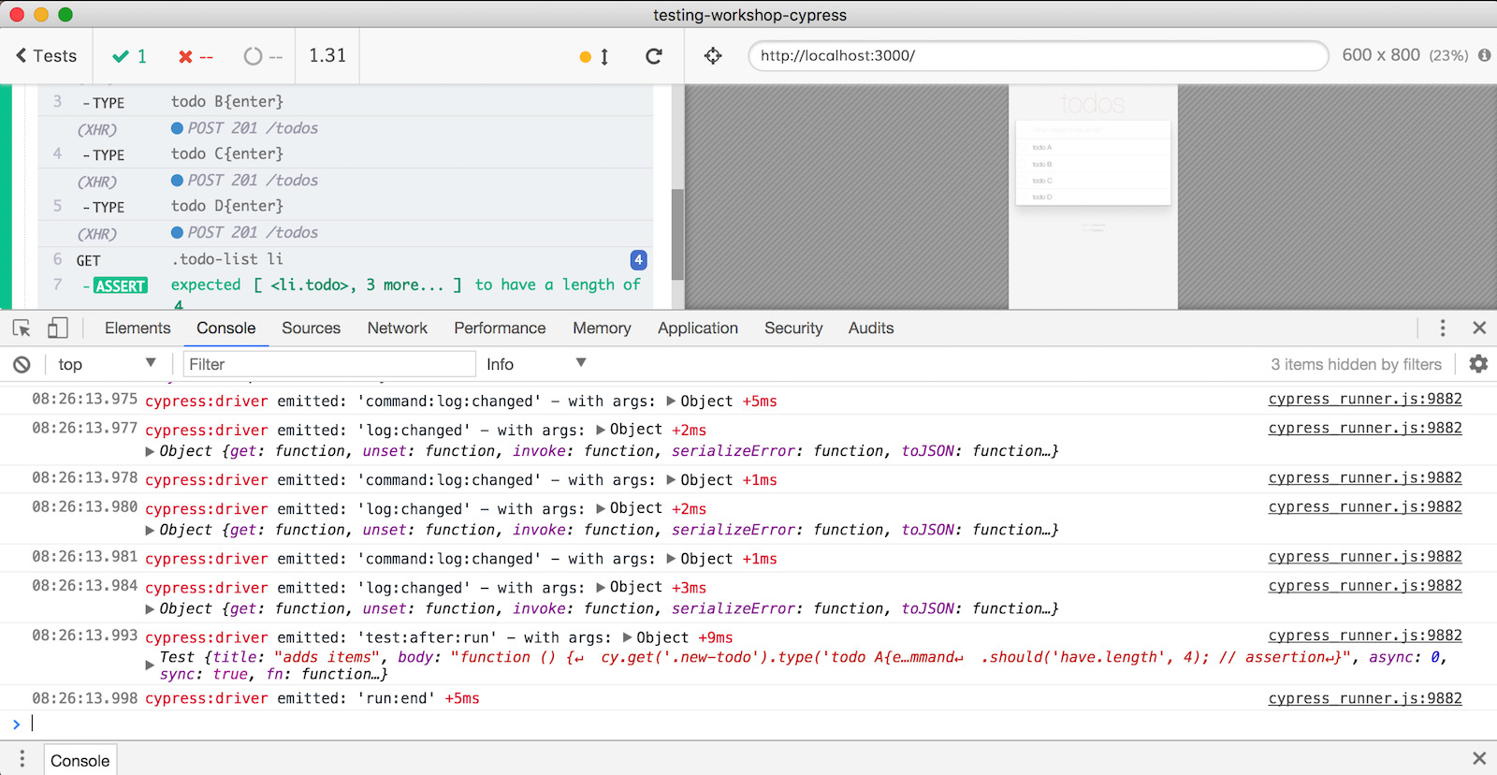
4) Faciliter de diagnostiquer une erreur avec cypress

Slide 15
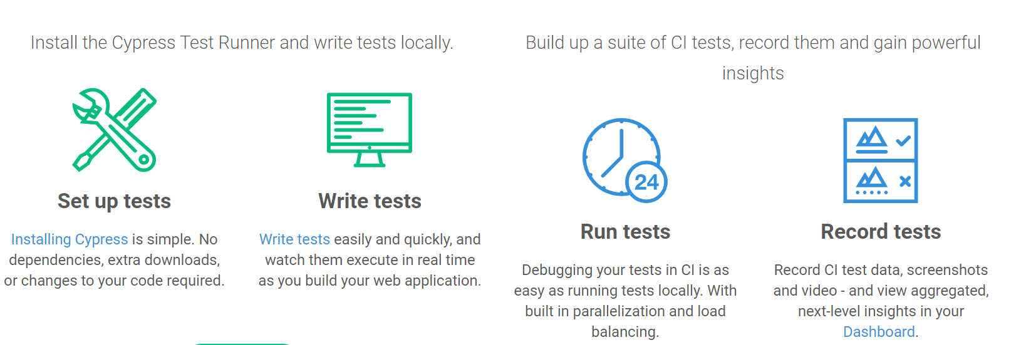

Slide 16
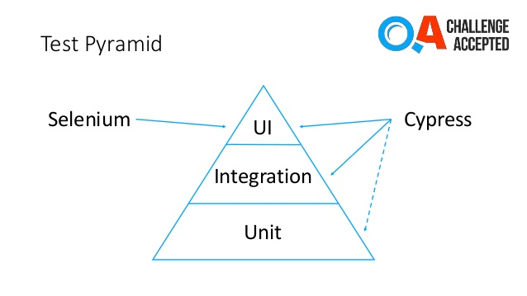
Cypress VS Selenium :
Selenium : présent depuis longtemps (sortie en 2004)

Slide 17
Points positifs et négatifs de selenium et cypress :
Selenium | Cypress
+ compatible avec beaucoup de languages(c#, Java,ruby… | + architecture basé JS asynchrone
+ multi-browsers | + très simple à installer/ utiliser
+ tests en // | + developer-friendly
- flakeness | + pas de manuel wait ou retry

Slide 18
IV) Features de cypress
Library des plugins
https://docs.cypress.io/plugins/

Slide 19
Quelques features de cypress :
Videos
Cypress-image-snapshot
Utiliser cy.ntlm pour se loguer via l’authentification windows NTLM
Vérifier un fichier à télécharger

Slide 20
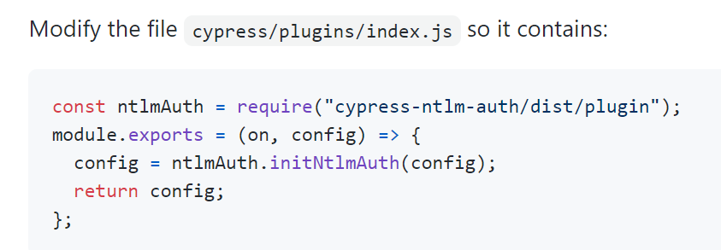
Exemple d’utilisation : plugin cypress-ntlm
1) Initialiser le plugin :
Source : https://github.com/bjowes/cypress-ntlm-auth

Slide 21
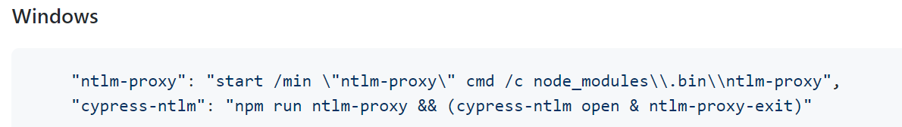
2) Créer le script de lancement (package.json) :
3) Usage :
Cy.ntlmSso() enregistre les hostname

Slide 22
DEMO

